Slide 1


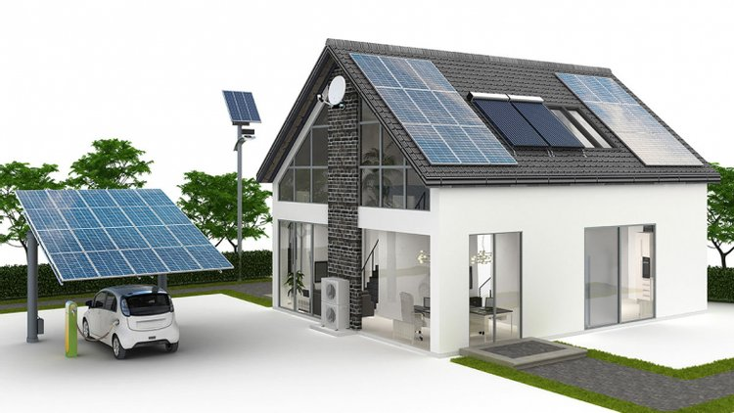
Projeto de Cidadania: Educação Ambiental
11CT1
Disciplinas: Matemática; Português; Inglês; Ed. Física; Alemão

Slide 2

Há o suficiente no mundo para todas as necessidades humanas; não há o suficiente para a cobiça a humana
Gandhi
”

Slide 3
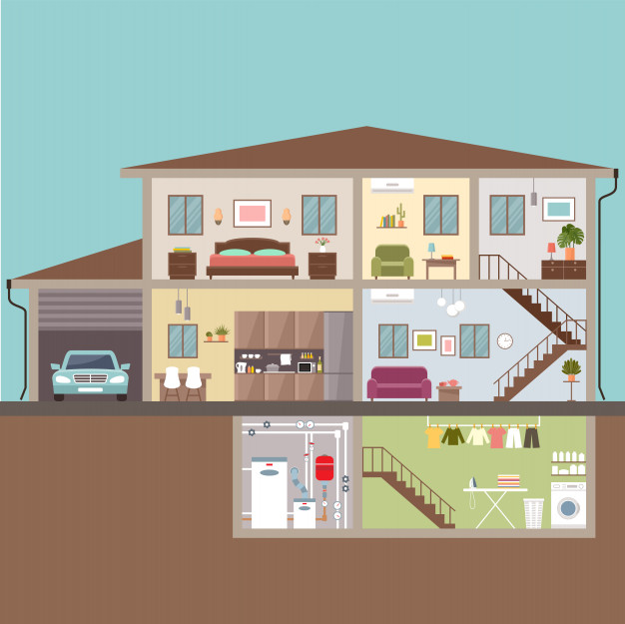
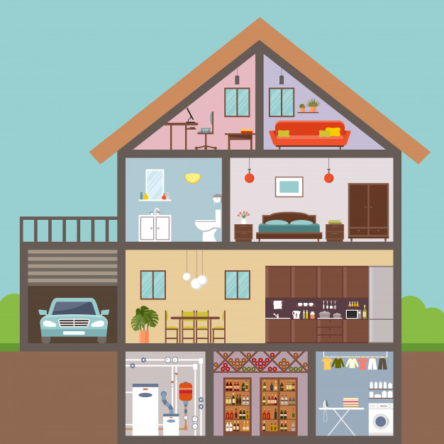
Projeto Cidadania
Higiene
Água
Mobilidade
Alimentação
Reciclagem
Energia
Clicar nas hiperligações para aceder à informação

Slide 4
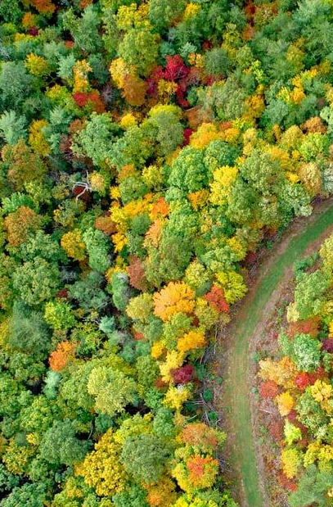
Sabias que?
Reciclar 1 tonelada de papel evita: abater 22 árvores; emitir de 2,5 toneladas de CO2).
Reciclar 100 toneladas de plástico evita a extração de 1 tonelada de petróleo.
Plástico demora mais de 100 anos a degradar-se!
Em média, um português produz 40Kg de resíduos por mês; e Portugal produz anualmente o peso de 3 Pontes Vasco da Gama em resíduos.

Slide 5
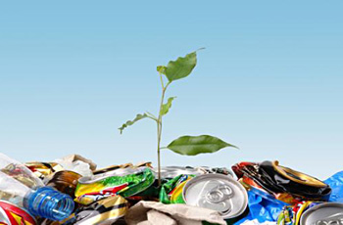
Do lixo à gestão residual
Existem 261 entidades gestoras de resíduos urbanos em Portugal. Destas, apenas 23 estão em alta. Estes serviços são responsáveis pela recolha, transporte, triagem e valorização ou eliminação dos resíduos urbanos.
Depois da recolha nos ecopontos, os resíduos seguem para centrais onde é realizado um processo de triagem. Os resíduos do ecoponto amarelo têm ainda de ser submetidos a uma separação antes de serem triados. Após a triagem, os resíduos prosseguem para as empresas autorizadas, onde finalmente serão tratados e transformados em matéria-prima para novos produtos.

Slide 6
Do lixo à gestão residual
Religião/Ano | 2015 | 2016 | 2017 | 2018 | 2019
Portugal Continental | 4532 | 4640 | 4745 | 4945 | 5007
Região Autónoma da Madeira | 110 | 119 | 124 | 126 | 129
Região Autónoma dos Açores | 132 | 132 | 137 | 142 | 146
Total | 4765 | 4891 | 5006 | 5213 | 5281
Variação em relação ao ano anterior | ↑ 1% | ↑ 3% | ↑ 2% | ↑ 4% | ↑ 1%
De acordo com o Relatório Anual de Resíduos Urbanos de 2019, da APA, foram produzidas em Portugal 5281 mil toneladas de resíduos urbanos. Considerando os anos anteriores, verifica--se uma tendência para o aumento de resíduos urbanos.

Slide 7
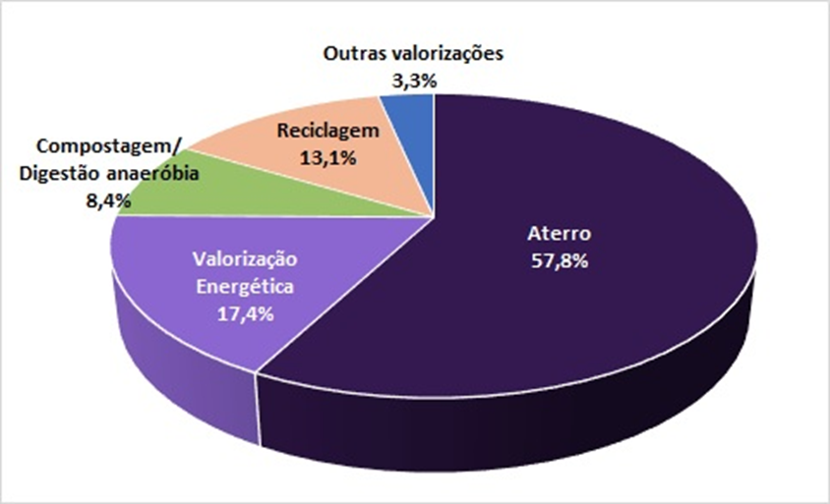
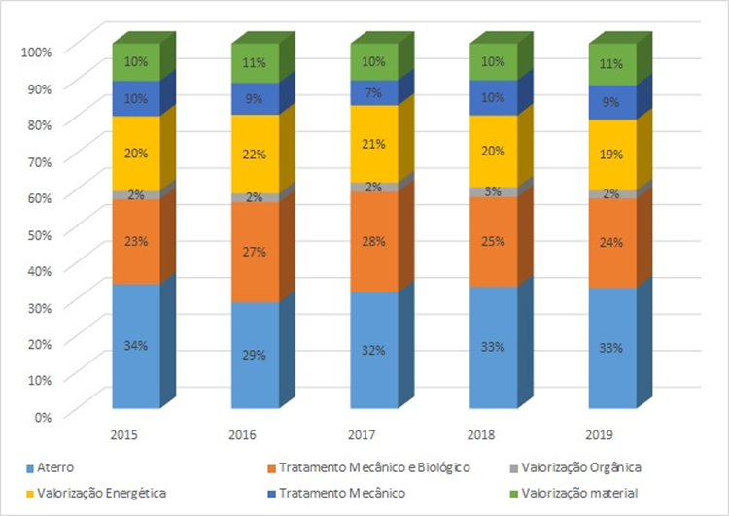
Do lixo à gestão residual
Uma parte dos resíduos tem como destino final o aterro (situação que se pretende combater), mas outra parte tem como destino a reciclagem (a transformação) ou a compostagem.
Já no que diz respeito ao encaminhamento dos resíduos urbanos para zonas de aterro, verifica-se:
No que diz respeito ao encaminhamento direto de resíduos urbanos para as operações de gestão, verifica-se:

Slide 8
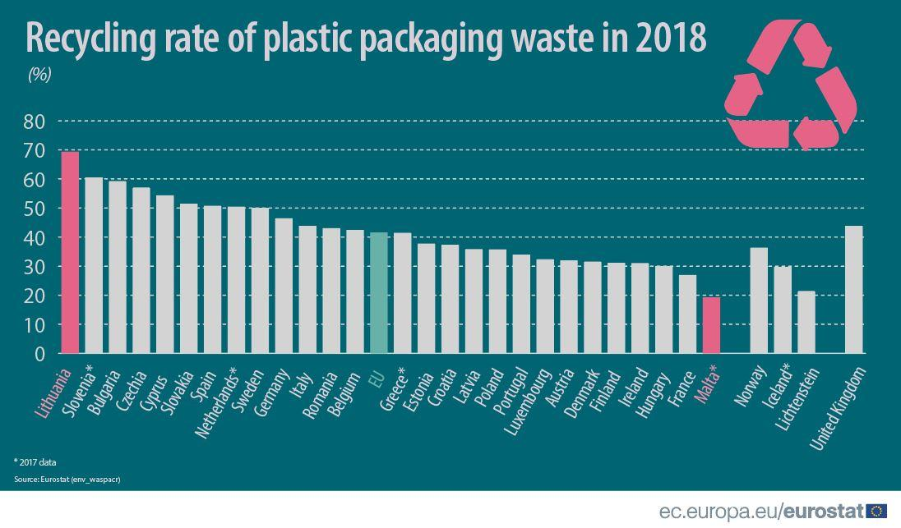
Portugal vs União Europeia
Portugal apresentou, em 2018, uma taxa de reciclagem de embalagens de plástico de 33,9%, abaixo dos 41,5% da média da União Europeia (UE). Portugal apresentou uma taxa de reciclagem aproximadamente 1,77 vezes maior que a taxa de reciclagem de Malta (19,2, informações de 2017).

Slide 9


Política dos 4Rs
A maioria da população já está sensibilizada para a prática da reciclagem, nos métodos dos ecopontos e das ilhas ecológicos. Todavia, nem todos os produtos são devidamente reciclados. Como vimos, muitos nem sequer vão para reciclagem; o que não dá dinheiro ou é queimado ou vai para aterros. Não queremos dizer que a reciclagem não é necessária, mas não podemos simplesmente parar por aí! A política dos 4 R’s serve exatamente como um plano de consciência coletiva de modo a que haja menos produção de resíduosno dia-a-dia . O R’s são : Reduzir, Reutilizar, Reciclar e Reparar.

Slide 10
Política dos 4Rs
Reduzir: A produção de menos lixo e resíduos devem ser o primeiro e principal objetivo.
Reutilizar: É a reutilização (caso seja possível) dos produtos antes de os deitar fora.
Reciclar: É transformar em algo novo aquilo que não pode ser reduzido nem reutilizado. Ao reciclar , os materiais entram de novo no ciclo de produção, diminuindo a quantidade de resíduos a depositar.
Reparar: Consiste na recuperação de certos materiais, que ainda estejam em mínimas condições para serem trabalhados e posteriormente utilizados.

Slide 11
Medidas em casa e no quotidiano
Reduzir:
Preferir produtos reutilizáveis a descartáveis: guardanapos de pano em vez de papel, por exemplo.
Comprar apenas o necessário, evitando o consumo excessivo.
Preferir produtos naturais ou biodegradáveis.
Reutilizar:
Reutilizar as garrafas de plástico para: porta lápis, protetor de vasos de plantas, utensílios de cozinha,
decoração etc.;
Reaproveitar escovas de dentes velhas como utensílios de limpeza.
Doar e não acumular, quer seja roupa ou qualquer aparelho que não seja mais utilizado.
Reciclar:
Usar o lixo orgânico para realizar a compostagem doméstica, ou até comunitária.
Ter 3 caixotes de lixo para fazer a reciclagem do plástico, papel e vidro e separar corretamente;

Slide 12
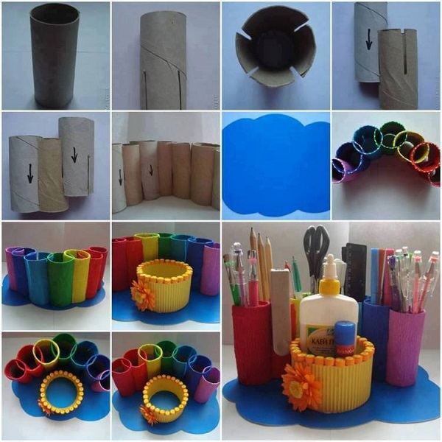
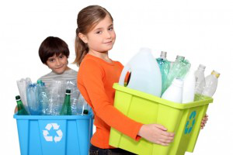
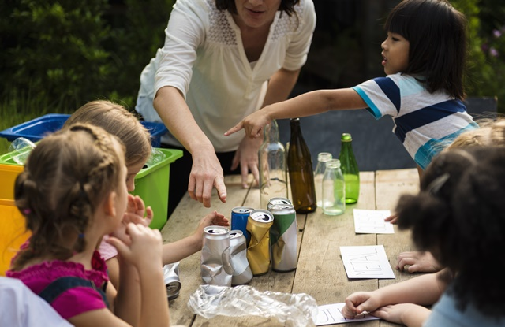
Do lixo à gestão residual
Aumento do número de ecopontos, até porque dois não bastam para servir uma escola inteira.
Falar mais sobre o tópico da reciclagem, especialmente a alunos mais novos.
Melhorar a incentivação à reutilização por parte de professores e funcionários.
Explorar mais trabalhos relacionados com este tópico.

Slide 13
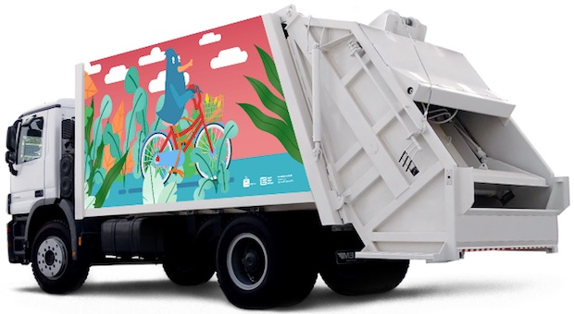
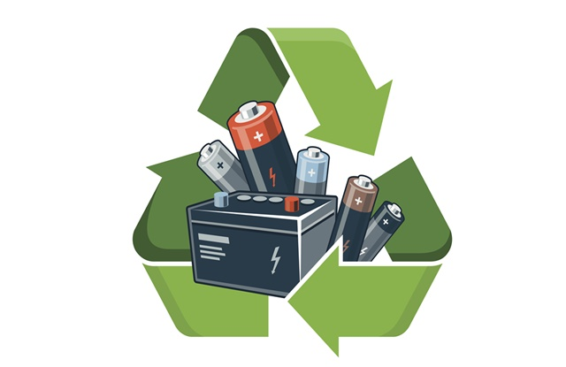
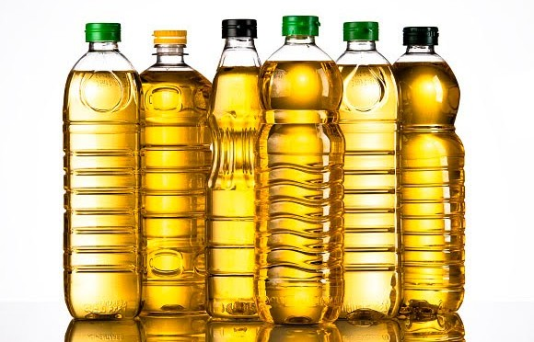
Medidas em casa e no quotidiano
Aumento da fiscalização contra ilegalidades tais como as que acontecem com veículos em fim de vida e desperdício de óleos
Introduzir o meio de recolha seletiva porta-a-porta
Melhorar a reciclagem de pilhas e eletrodomésticos bem como o aumento dos respetivos ecopontos.
Melhoramento da reciclagem dos resíduos de construção e demolição (RCD).
Aumento dos camiões de lixo em funcionamento.
Voltar à página inicial

Slide 14
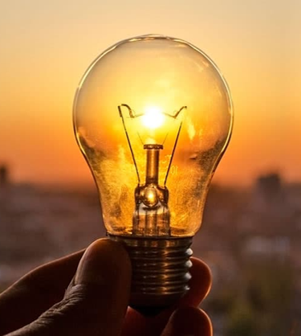
Sabias que?
Um europeu médio consome anualmente 27 megawatt/hora (MWh) de energia, incluindo todas as utilizações domésticas, industriais e de transportes.
Em 2006, a Europa atingiu o nível mais elevado de consumo de energia. Em 2010, o consumo de energia reduziu cerca de 4%. Parte desta redução deve-se à crise económica, embora uma ligeira dissociação da atividade económica do consumo de energia tenha também contribuído para essa redução.
Portugal encontra-se em 5.º lugar do top mundial da incorporação de energias renováveis na produção de eletricidade

Slide 15
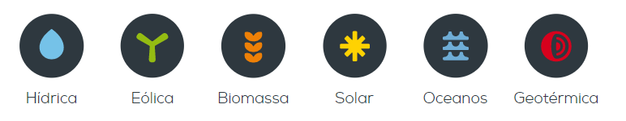
Energias Renováveis
Fontes renováveis de energia são recursos naturais, capazes de se regenerarem
num curto espaço de tempo e de um modo sustentável.
O calor da Terra (Geotermia), biomassa, o movimento das marés e das ondas,
vento, o sol e a água são exemplos de fontes renováveis de energia.
Estas fontes evitam que se importem combustíveis fósseis, como o carvão e
gás natural para gerar eletricidade, evitam a emissão de gases com efeito de
estufa e reduzem o preço da energia elétrica no mercado de eletricidade,
contribuindo para uma maior sustentabilidade económica e ambiental do país.

Slide 16
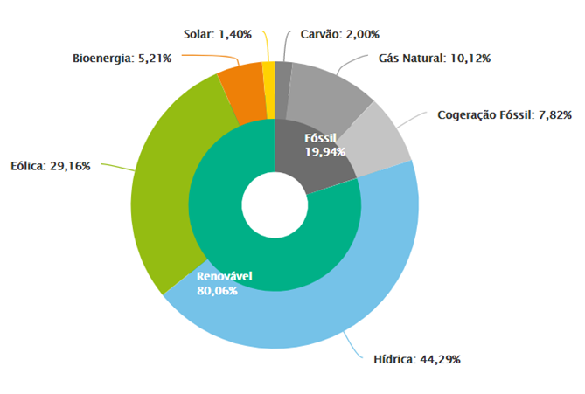
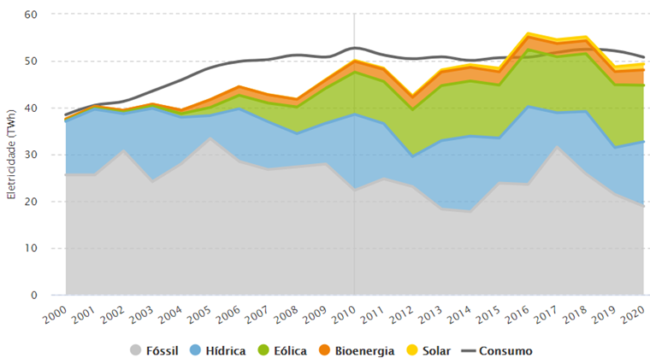
Produção de Eletricidade em Portugal Continental

Slide 17
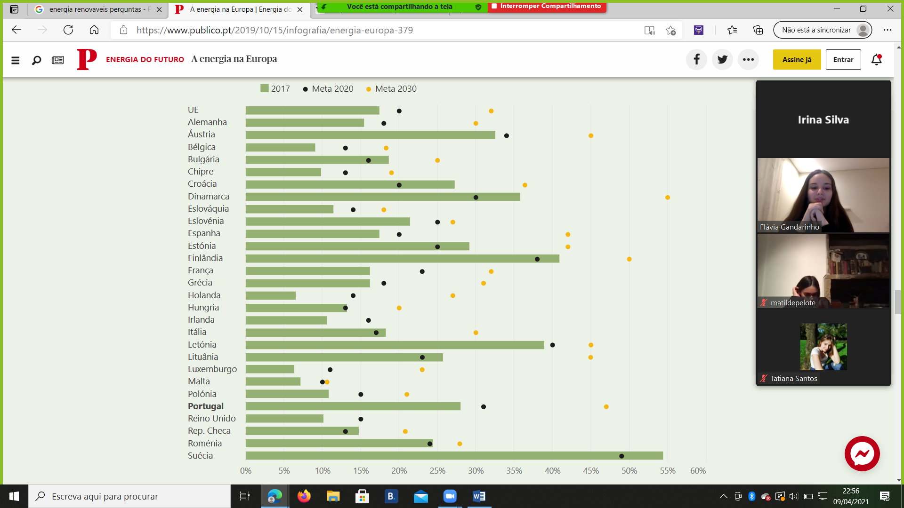
Utilização de energias renováveis na Europa
Na Europa, os combustíveis fósseis
continuam a dominar o universo dos
combustíveis, cerca de 77% das
necessidades energéticas do europeu médio
são satisfeitas com recurso ao petróleo, ao
gás e ao carvão. A energia nuclear satisfaz
14% dessas necessidades, enquanto os
restantes 9% são satisfeitos com recurso a
fontes de energia renováveis.

Slide 18
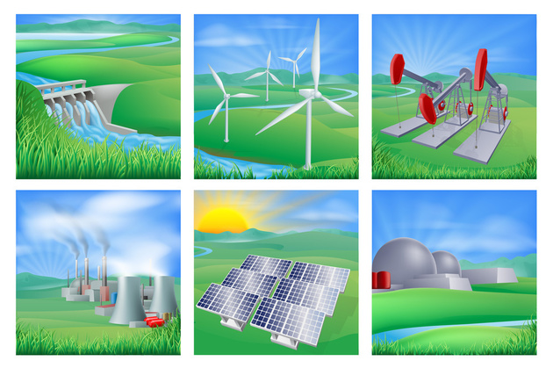
Como contribuir para uma maior utilização de energia renováveis
Os portugueses podem contribuir, individualmente, para reduzir as emissões de carbono causadas pelos consumos energéticos. Como? Reduzindo o seu consumo energético e recorrendo a energias renováveis sempre que possível.
A primeira coisa a fazer a título individual é verificar se é possível usar energia solar na sua casa ou na sua empresa. A energia solar pode ser convertida em eletricidade e em calor, através de painéis solares fotovoltaicos ou térmicos. Assim, é possível dar energia à sua casa ou empresa através da luz solar e aquecer o ambiente ou a água.

Slide 19
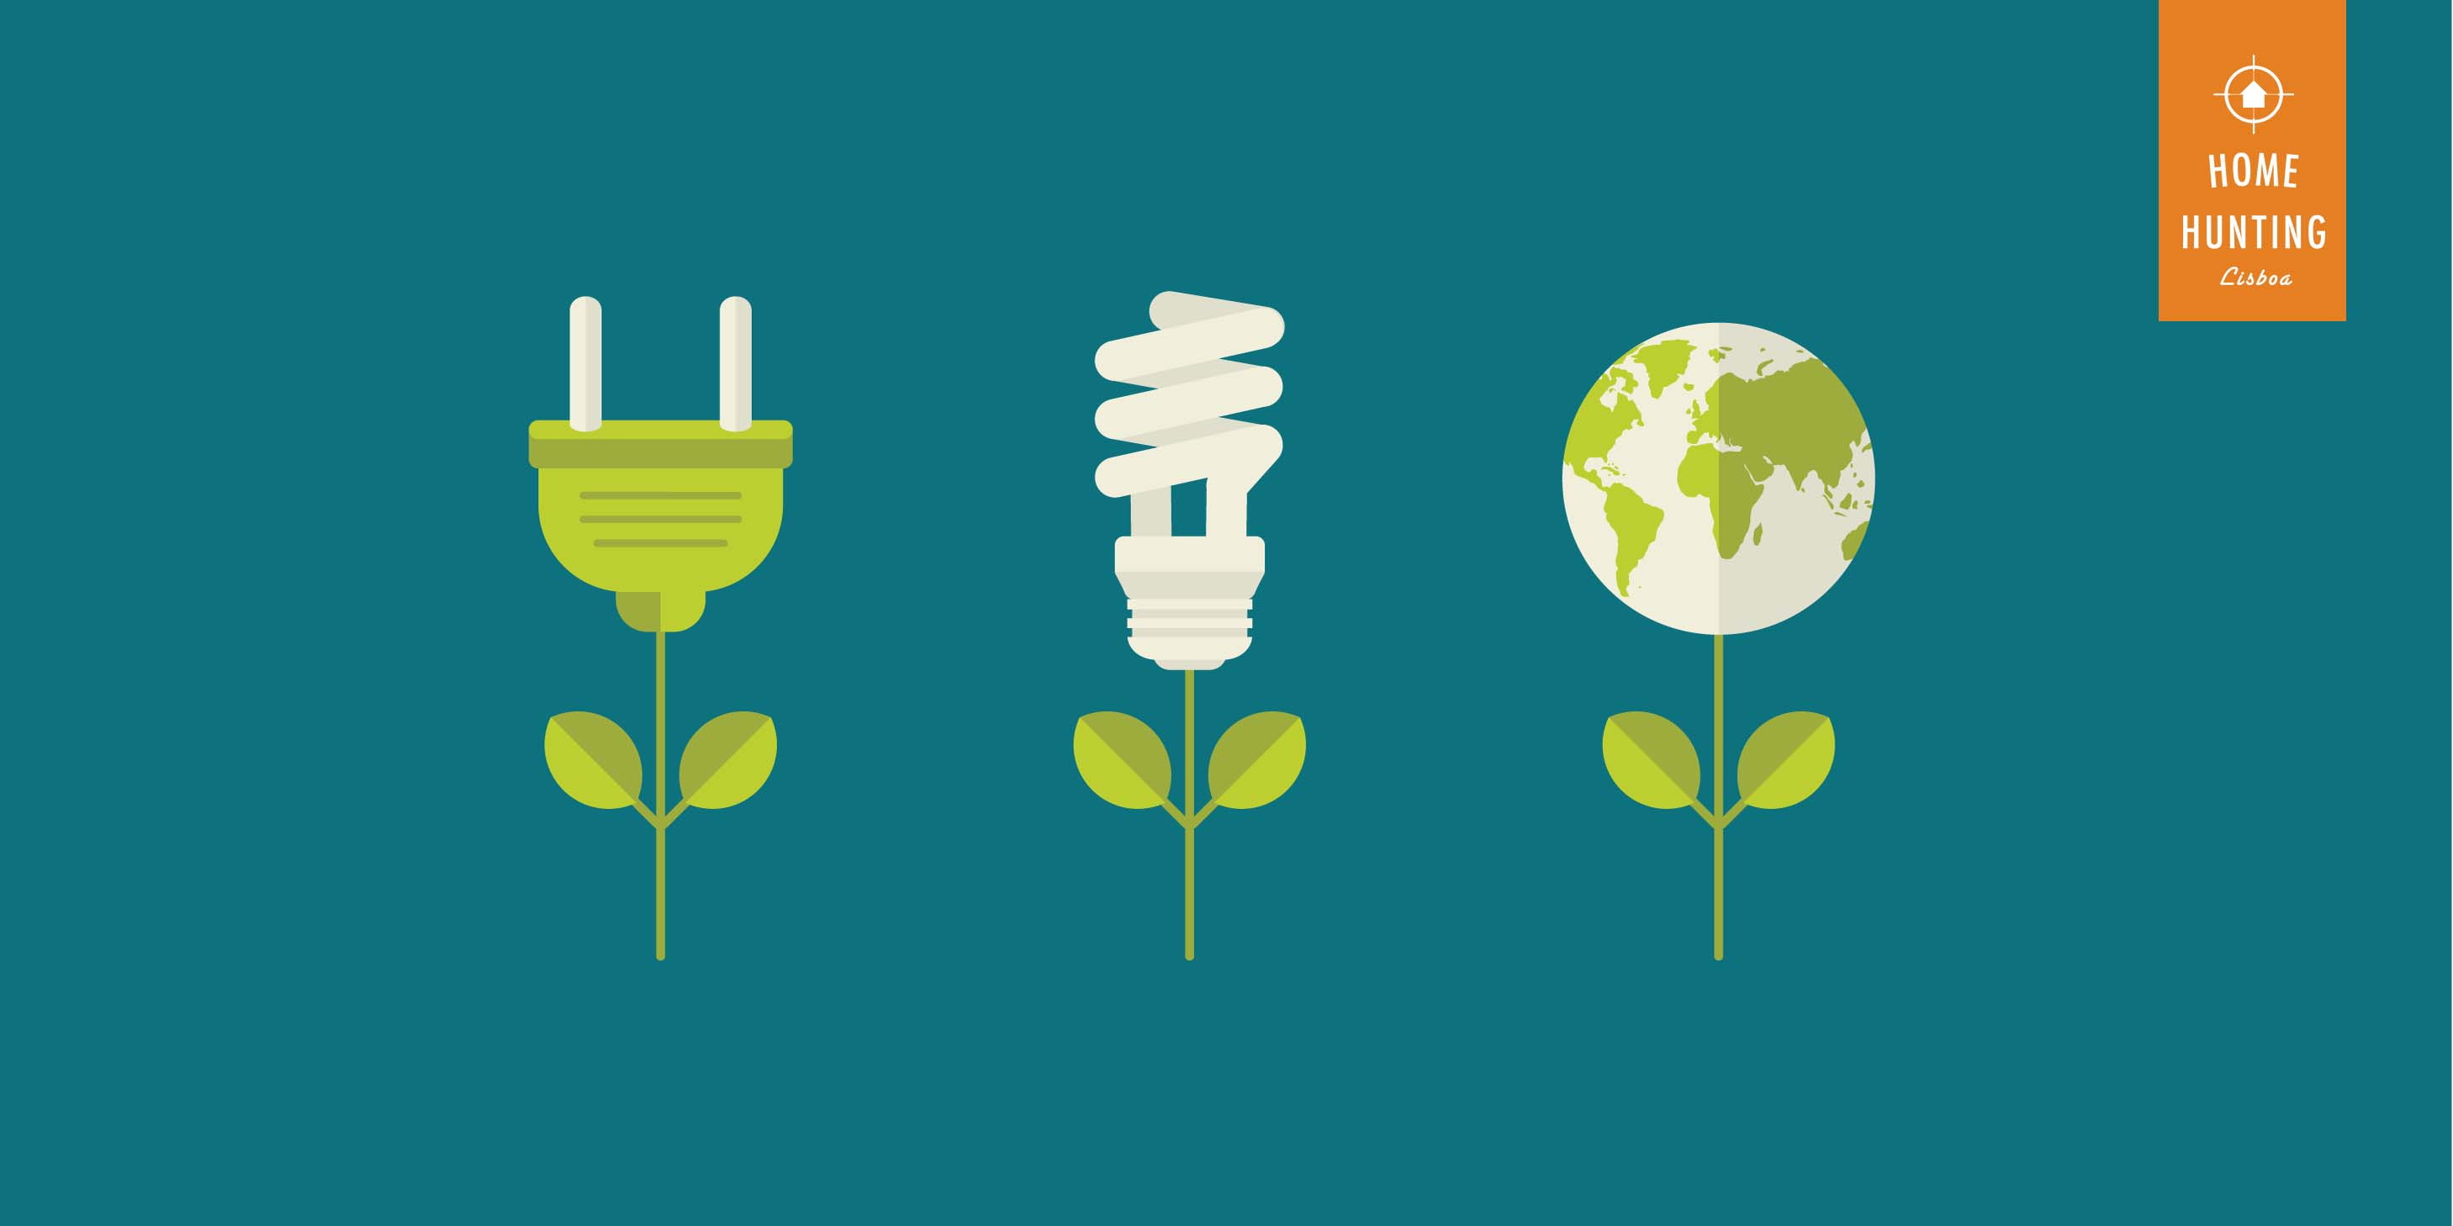
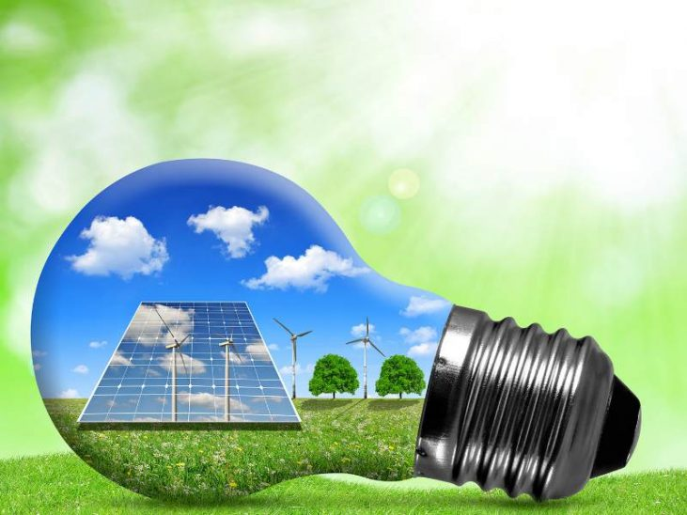
Vantagens das energias renováveis
Podem ser consideradas inesgotáveis à escala humana, comparando aos combustíveis fósseis;
O seu impacto ambiental é menor do que o provocado pelas fontes de energia com origem nos combustíveis fósseis (carvão, petróleo e gás), uma vez que não produzem dióxido de carbono ou outros gases com “efeito de estufa”;
Permitem a criação de novos postos de emprego;
Permitem reduzir as emissões de CO2, melhor a qualidade de Vida;
Reduzem a dependência energética da nossa sociedade face aos combustíveis fósseis;
Conferem autonomia energética a um país, uma vez que a sua utilização não depende da importação de combustíveis fósseis.
Voltar à página inicial

Slide 20
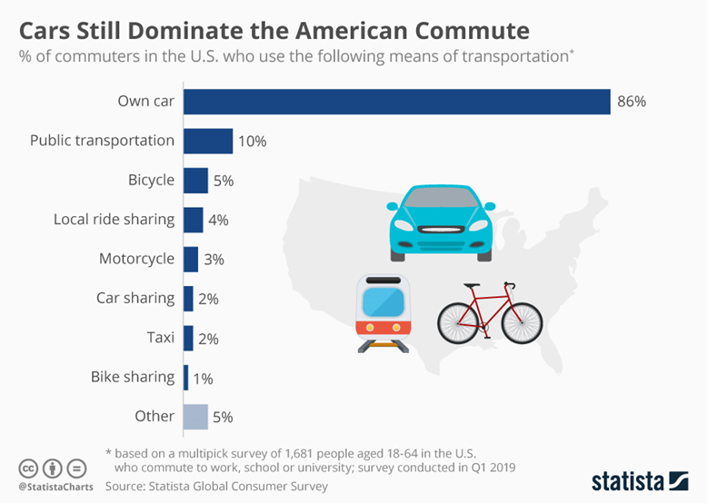
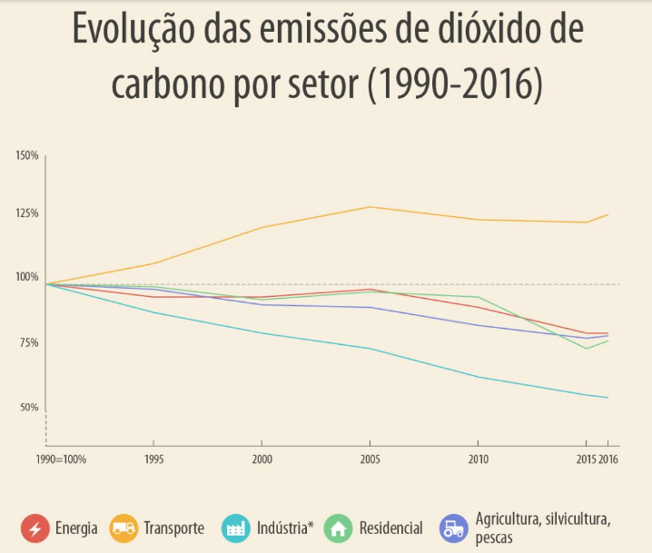
Sabias que?
Existem cerca de 1.4 bilhões de carros no mundo?
Os transportes são responsáveis por quase 30% das emissões de dióxido de carbono na União Europeia, 72% das quais vêm dos transportes rodoviários.
A UE estabeleceu o objetivo de reduzir as emissões relacionadas com os transportes em 60% até 2050.

Slide 21
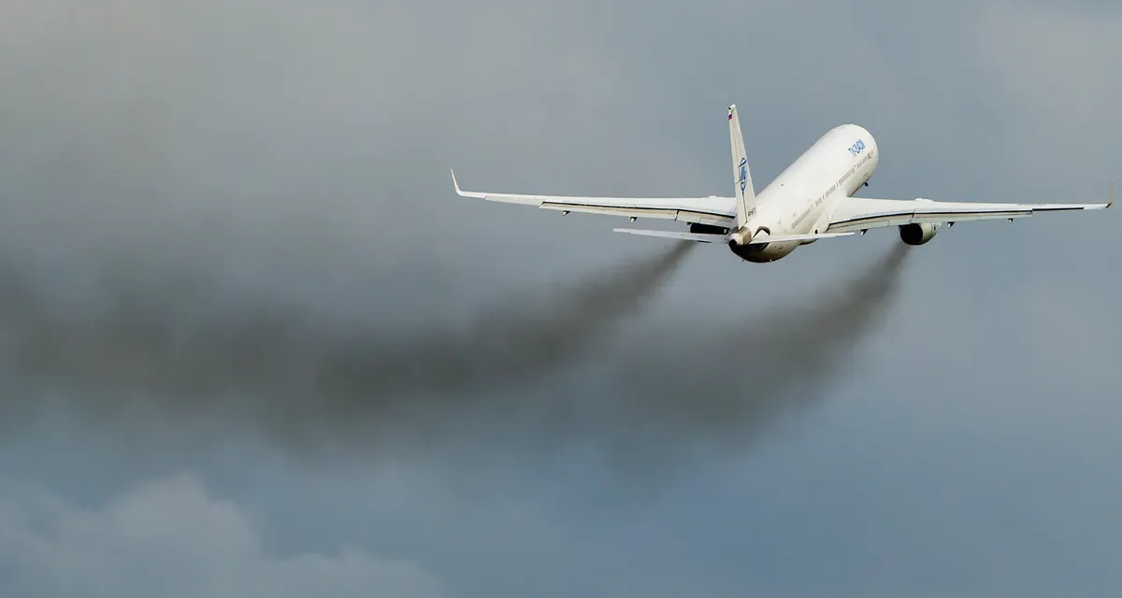
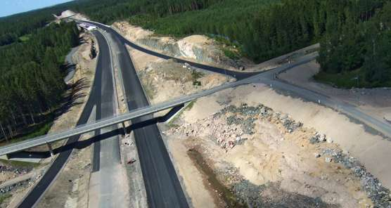
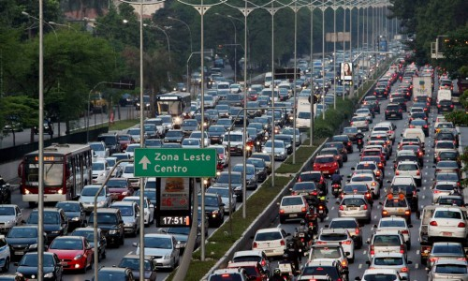
Importância dos transportes
Os transportes desempenham um papel vital na sociedade e na economia. Pelo que, a nossa qualidade de vida depende de um sistema de transportes eficiente e acessível.
Porém, a utilização destes tem inúmeros impactos, nomeadamente:
Grande emissão de gases com efeito de estufa e consequentemente contribuem significativamente para as alterações climáticas, visto que a maior parte da energia utilizada pelos transportes provém do petróleo;
Produção de muito ruído;
Destruição de habitats (construção de vias de transporte, por exemplo).

Slide 22
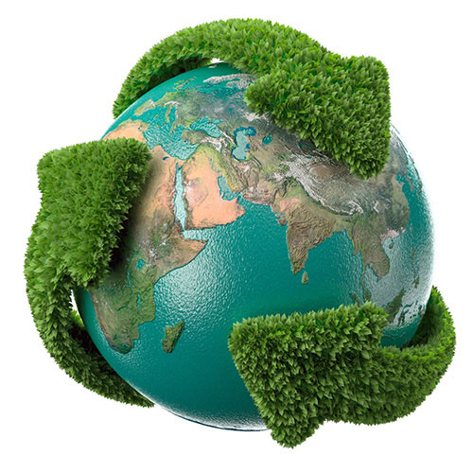
Algumas soluções
Pelo forma como a sociedade depende dos meios de transporte é impossível,
neste momento, pedir que estes deixem de ser utilizados. No entanto, existem soluções, que estão ao alcance de todos e que podem ajudar a diminuir este enorme problema.
Por exemplo:
Andar a pé
Bicicleta
Bicicleta elétrica
Transportes públicos
Carpooling

Slide 23
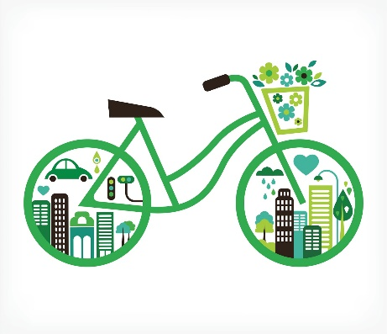
Bicicleta
Quer seja por razões ambientais, económicas ou relacionadas com a saúde utilizar a bicicleta é uma prática muito adotada pelos portugueses nos últimos anos.
Sabiam que?
A sua utilização tem benefícios para o ambiente, e permite ainda poupar dinheiro em comparação com a utilização diária do automóvel, nomeadamente, ao nível do combustível, das portagens, do desgaste e das reparações.

Slide 24
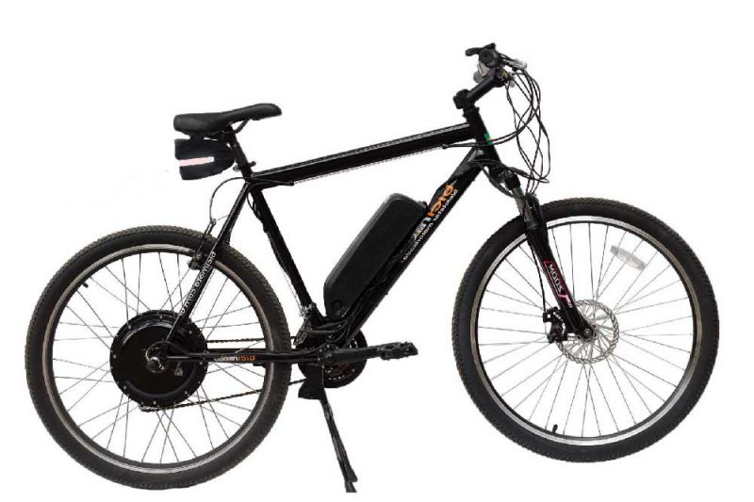
Bicicleta Elétrica
Estas bicicletas permitem pedalar ou, se o percurso for mais difícil, ligar o motor elétrico. No entanto, é importante lembrar que são mais caras do que as tradicionais e não conseguem emissões zero. Segundo um guia de compra da Deco Proteste, de 2013, “as [bicicletas] elétricas consomem alguma energia, o que as torna menos ecológicas do que as clássicas. Mas a energia consumida é muito reduzida face a outros veículos motorizados. É o meio de transporte mais próximo da mobilidade sustentável”.

Slide 25
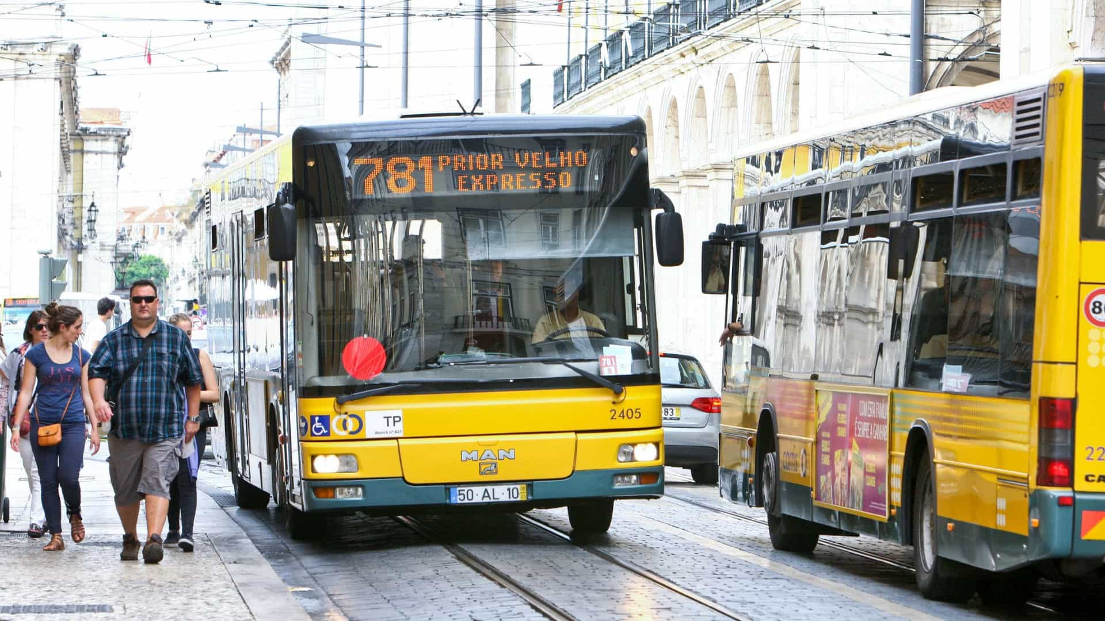
Transportes Públicos
São uma ótima alternativa, e usá-los em vez dos automóveis, pode reduzir as emissões de dióxido de carbono até 85%.
Curiosidade: Desde 2000, que o uso de autocarros e comboios no transporte de passageiros a nível Europeu está estagnado e encontra-se abaixo de 20%. No ano de 2016, em Portugal, esta utilização foi de pouco mais de 10%.
Para contornar esta situação, são necessários transportes públicos mais acessíveis.

Slide 26

Carpooling
Este conceito é simples e consiste em partilhar o automóvel, assim como as suas despesas, com alguém que faça o mesmo trajeto.
Tanto pode ser aplicado em viagens ocasionais, como numa ida de Lisboa ao Porto, ou nas viagens do quotidiano do trabalho para casa e vice-versa.
Voltar à página inicial

Slide 27
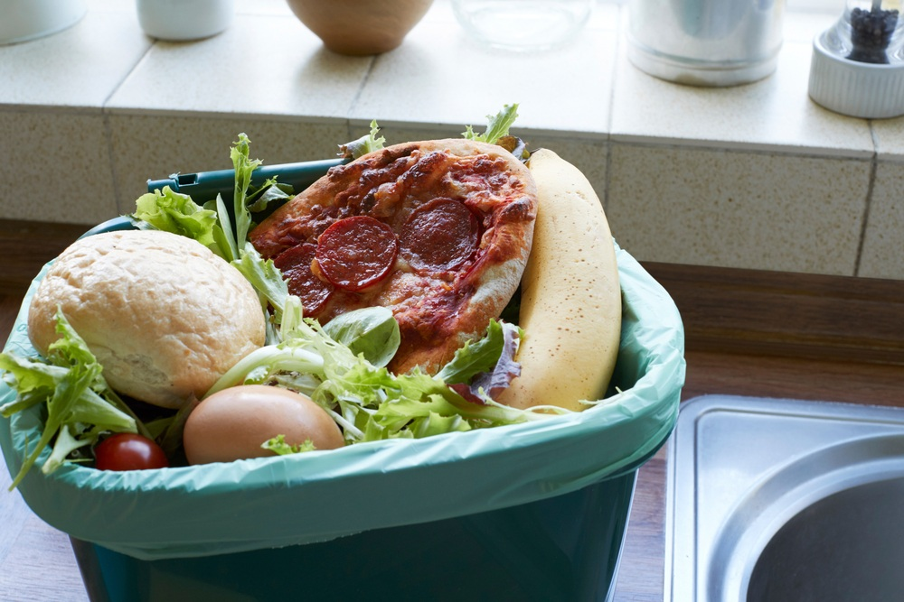
Sabias que?
Portugal desperdiça o correspondente a 50 mil refeições diárias, equivalentes a um sexto da produção alimentar em Portugal.
Este desperdício provoca:
Um custo de 600 mil milhões de euros
O aumento das emissões de gases de efeito de estufa
A diminuição das reservas de água potável
Impacto na biodiversidade do planeta

Slide 28
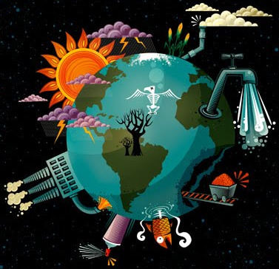
Sustentabilidade
A utilização indiscriminada dos recursos naturais, desde a obtenção das matérias-primas, dos processos de produção e serviços até a disposição final do produto após o uso, e os resultantes impactos negativos que isso causa ao meio ambiente, tem feito com que a sociedade se preocupe cada vez mais com a diminuição da qualidade e da quantidade dos recursos disponíveis na cadeia em que se vive.
Alguns produtos podem ser considerados sustentáveis por gerar menos perdas, por serem recicláveis ou mais duráveis. Outros porque contêm menos substâncias prejudiciais ou tóxicas, ou porque o seu processo de produção consome menos energia.

Slide 29
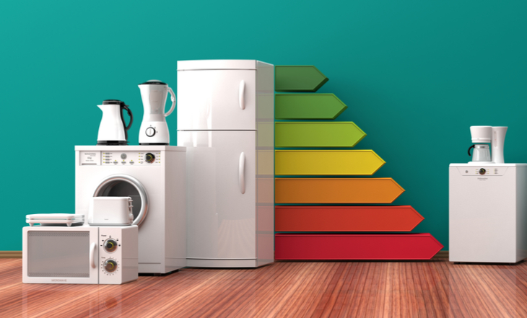
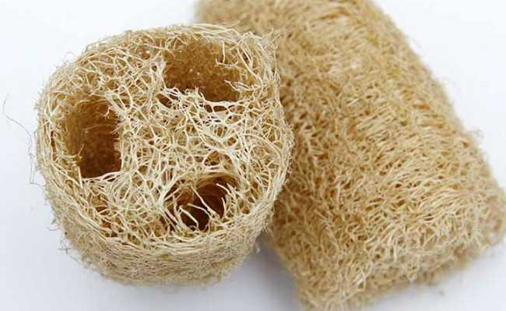
Alternativas sustentáveis para a cozinha
Para ser mais sustentável na cozinha, pequenas ações podem ser feitas diariamente para evitar o desperdício de água, energia e recursos.
Como por exemplo:
Ao lavar os legumes e as verduras, a água absorve alguns nutrientes e pode ser usada para regar plantas;
Procurar aparelhos com eficiência energética, com selo de economia de energia;
Tirar os aparelhos de stand-by, ou seja, só colocar os aparelhos na tomada quando os formos utilizar;
Optar por lâmpadas LED ou fluorescentes compactas;
Fazer sempre uma separação consciente;
Preferir loiça reutilizável à descartável;
Preferir esponjas vegetais ou uma escova com pega de metal/madeira às convencionais porque duram mais tempo;

Slide 30
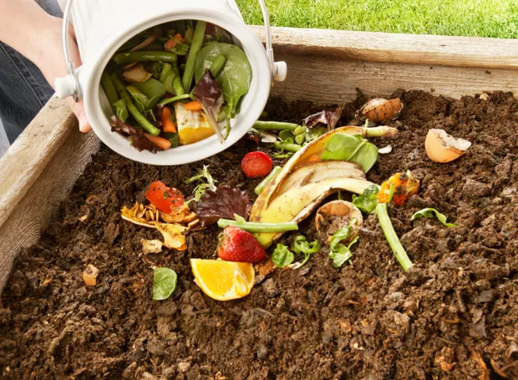
Compostagem
A compostagem é um processo simples, económico e ecologicamente sustentável. É um processo de transformação de resíduos orgânicos em composto, sendo uma ótima alternativa aos fertilizantes químicos. Cascas de batatas, ou mesmo restos de pão, podem ser transformados em composto, um material orgânico com aspeto de terra, escuro, sem odor e com excelentes qualidades fertilizantes.
Deposite-o num local de fácil acesso, em cima da terra, para facilitar a drenagem da água e a entrada de microrganismos benéficos ao solo na pilha de compostagem. Em locais de clima seco, coloque-o debaixo de uma árvore. Em locais onde a chuva é frequente, o compostor deverá ser coberto.

Slide 31
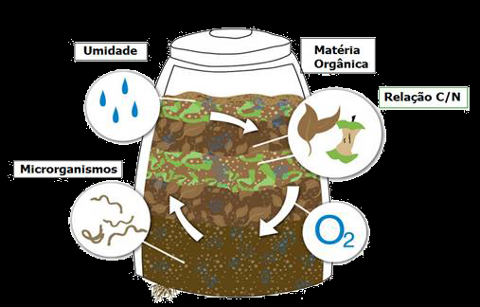
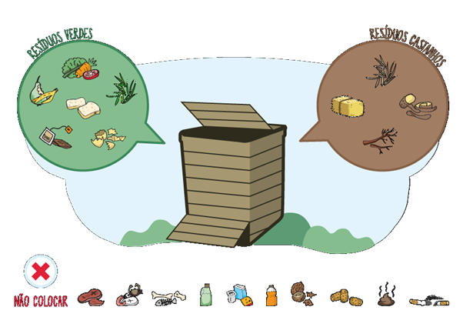
Compostagem por camadas:
Comece por revestir o fundo do compostor com ramos grossos.
De seguida, faça uma camada de 5 a 10 cm de altura de resíduos castanhos, cortados em pequenos pedaços (3 a 7 cm), para maximizar a superfície de contacto com os microrganismos. Não corte em partículas demasiado pequenas porque fazer com que haja compactação e se limite a circulação de oxigénio e água.
Adicione uma mão cheia de terra ou de composto acelerador, para garantir o início do processo, e adicione uma camada de resíduos verdes.
Crie outra camada de resíduos castanhos e repita o processo até a pilha atingir um metro. Quando adicionar uma nova camada, a anterior deverá ser levemente humedecida.
A última camada será sempre de resíduos castanhos, para evitar a proliferação de odores, insetos e outros animais indesejáveis.

Slide 32
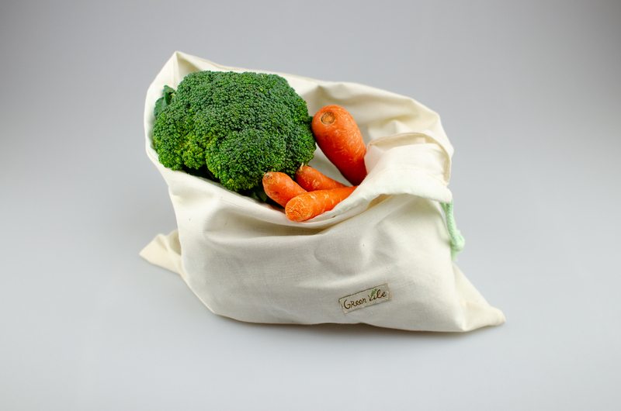
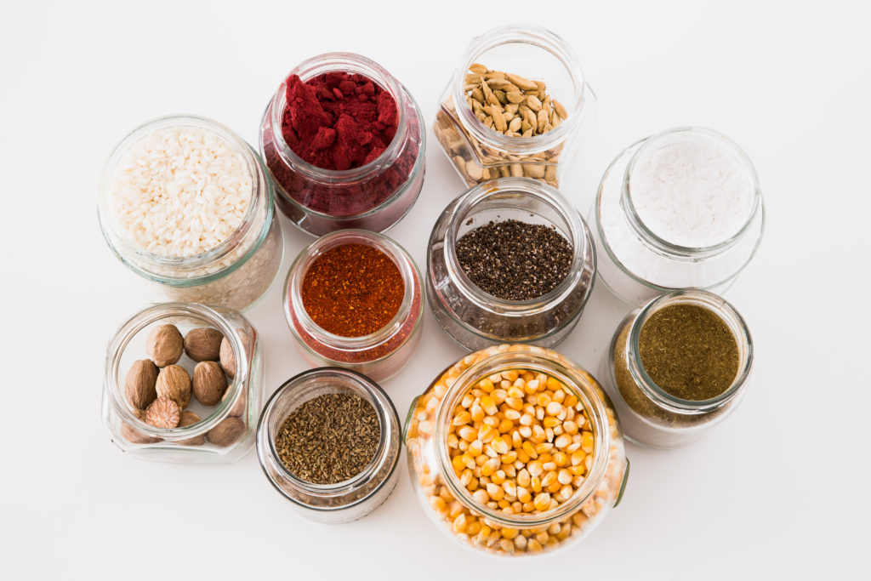
Alternativas sustentáveis para a cozinha
Fazer compras a granel é muito fácil e também muito bom. Reduz-se a produção de embalagens de uso único devido aos recipientes de vidro ou sacos de pano. Na arrumação em casa, está tudo organizado em potes ou sacos e é só guardar na despensa. Pode também escolher a exata quantidade do que precisa, fazendo com que se gere menos desperdício, se economize dinheiro e se alimente muito melhor. Para fazer compras a granel é preciso sacos de panos de vários tamanhos, potes de vidro e um saco de pano grande.
Além de produzir menos lixo, comprar comida desta forma tem outras vantagens, como:
Consumir produtos biológicos;
Cozinhar mais em casa;
Economizar dinheiro, comprando só o que realmente se precisa;
Economizar tempo, fazendo compras só uma vez por semana;
Descobrir novos alimentos.

Slide 33
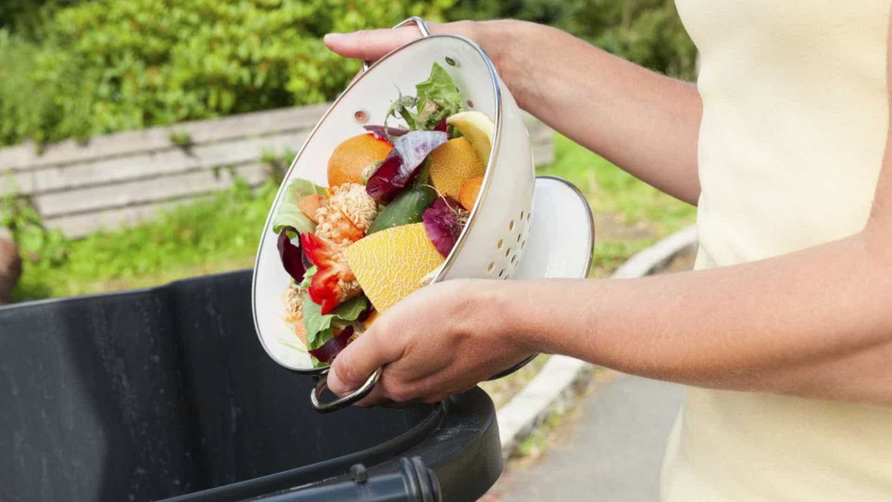
Desperdício Alimentar
Considera-se desperdício alimentar as perdas que ocorrem em qualquer uma das fases da cadeia alimentar, da produção ao consumo, e que implicam que os alimentos não cumpram o propósito para o qual foram produzidos, isto é, não sejam consumidos.
Estima-se que, em Portugal, sejam desperdiçados anualmente mais de 1 milhão de toneladas de alimentos que dariam para alimentar as 360 mil pessoas que passam fome no nosso país. Todos os anos são enviadas para o lixo 1,3 mil milhões de toneladas de alimentos a nível mundial.

Slide 34
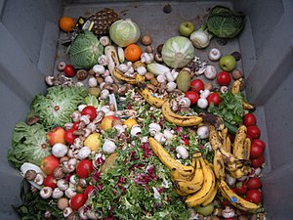
Desperdício Alimentar
Existem várias maneiras de reduzir totalmente ou parcialmente este desperdício:
Quando se cozinha, às vezes, existe o desperdício de partes de alimentos que poderíamos utilizar para outras confeções, como, por exemplo, as cascas e sobras de determinadas frutas e hortícolas que podem ser utilizadas para fazer chá ou sopa ou a fruta amolecida que pode servir para fazermos batidos ou salada de fruta;
Durante a confeção de alimentos, deve-se cozinhar apenas a quantidade necessária de comida para que não haja sobras e, se houver, devemos guardá-las no frigorífico e consumi-las antes que estas se estraguem.
Deve-se planear as refeições e elaborar uma lista de compras para evitar a compra de alimentos em excesso. Devemos sempre consultar o prazo de validade dos alimentos e escolher os de prazo mais alongado.
Não se deve ir às compras com fome para não se comprar nada em excesso.
Quando vamos a um restaurante, devemos tentar reduzir ao máximo as sobras de alimentos que ficam no nosso prato, evitando que estas sejam desperdiçadas.
Tente ajudar quem passa fome, dando comida que possa ter sobrado a quem mais precisa.

Slide 35
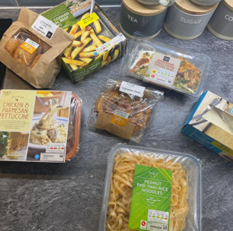
“Too good to go”
A Too Good To Go nasceu, em 2016, com um propósito de reduzir o desperdício alimentar que, todos os anos, chega aos 89 milhões de toneladas, na União Europeia. Uma aplicação pioneira , gratuita que combate o desperdício alimentar , e que acabou de chegar, em outubro, a Portugal;
A aplicação funciona como um conceito “caixa-surpresa”. Quando se encomenda comida de um restaurante, não se sabe o que virá na caixa, daí os preços serem tão irrisórios, ronda os 2 a os 5 euros. No entanto, pede-se “sempre aos restaurantes que coloquem a maior diversidade possível”;

Slide 36
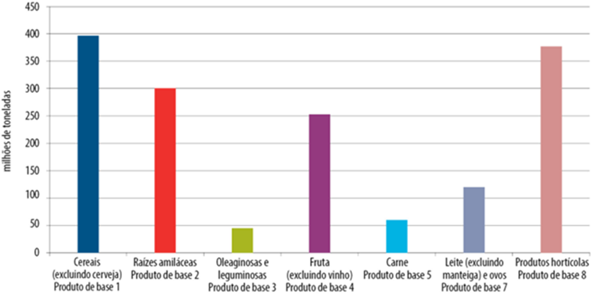
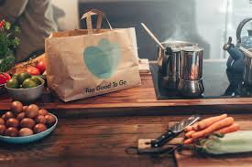
“Too good to go”
No caso de Portugal, a Too Good To Go já conta com mais de 50 restaurantes parceiros, sendo que esta, já salvou mais de 23 milhões de refeições, evitando com que 58.000 toneladas de CO2 fossem emitidas para a nossa atmosfera.
Relatório técnico sobre a pegada do desperdício alimentar

Slide 37
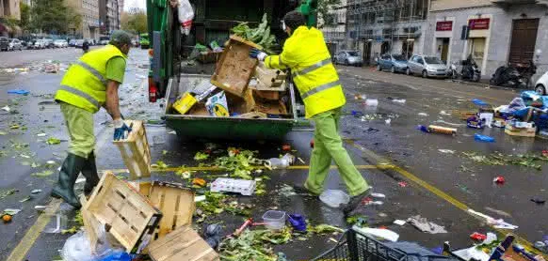
País com problemas de desperdício alimentar:
Embora o Canadá seja um país desenvolvido, é o 4º país com a maior taxa de desperdício alimentar. A cada mês, um total de 17.5 milhões de alimentos são desperdiçados pelos residentes de Toronto. Cada família deita fora à volta de 275 kg de alimento a cada ano, em Toronto. No país como um todo, 51% do desperdício vem das famílias, 11% dos vendedores industriais e 18% dos alimentos embalados e processados.
Voltar à página inicial

Slide 38

Sabias que?
A água é cada vez mais escassa no planeta!
Cerca de 800 milhões de pessoas no mundo não têm acesso a água potável e, só na Europa, 19% do território revela "stress" hídrico, não tendo água suficiente para abastecer a população.
Em Portugal, os dados apontam para cerca de 3 100 milhões de metros cúbicos de água desperdiçada por ano. É cerca de 41% da procura total de água, verificando-se que a agricultura é um dos sectores com maior desperdício.

Slide 39
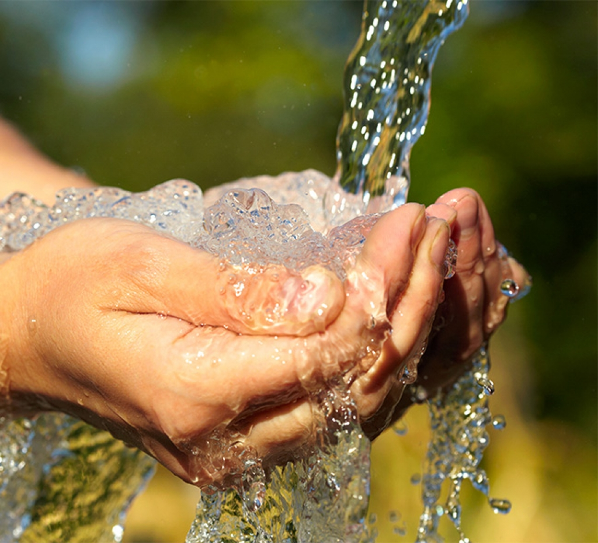
Água: Um Recurso Vital
A água é o recurso natural mais importante do nosso planeta, sendo crucial à existência de todos os seres vivos que nele habitam.
É também um facto que se trata de um dos recursos mais abundantes, afinal de contas cerca de 70,9% do nosso planeta está coberto de água, porém, apenas 0.036% de toda a água do planeta está disponível para consumo, todo o resto encontra-se nos oceanos, subsolo, calotas polares e atmosfera. Por esta razão, é de extrema importância valorizar este recurso que é tão abundante e ao mesmo tempo tão escasso.

Slide 40
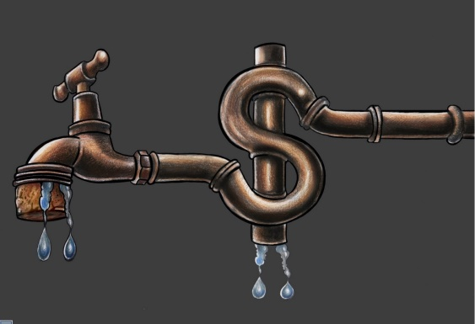
Comparação de dados entre Portugal e Nigéria
Consumo de água diária
Portugal:
Em 2013 foi desenvolvido um estudo que concluiu: o consumo médio diário de água em Portugal é de 220 litros por habitante.
A grande responsável por Portugal ficar acima da média recomendada é a população de Lisboa, que sozinha gasta 367 litros por dia, enquanto outras partes de Portugal vivem com bem menos.
Nigéria:
Em 2013 previu-se que cada habitante bebe por média 35 litros de água por dia.
Apenas um em cada dez nigerianos tem acesso à água tratada corretamente
Uma grande diferença comparado com Portugal

Slide 41


Comparação de dados entre Portugal e Nigéria
Ao compararmos estes dois países chegamos à conclusão que Portugal consume 628.5% vezes mais água do que a Nigéria. Porém, este número é tudo menos normal, uma vez que a População da Nigéria é equivalente a 201 Milhões, ao passo que Portugal possuí, no total, cerca de 10.28 Milhões.
Esta diferença populacional é significativa, sendo ela de 191 Milhões de habitantes. Também se deve ter em conta que Portugal, ao contrário da Nigéria, é um país desenvolvido e com uma economia bastante equilibrada. Em suma, Portugal consume demasiada água por habitante, já a Nigéria tem um consumo de água média por habitante abaixo da média.

Slide 42
Água usada nas tarefas diárias
Segundo as Nações Unidas, um ser humano precisa de 110 litros de água por dia para satisfazer as suas necessidades básicas.
No nosso dia-a-dia, durante as nossas tarefas diárias, podemos reduzir as perdas de água através de simples ações.
Um duche de 15 minutos, com a torneira aberta, consome cerca de 180 litros.
No entanto, ao fecharmos a torneira ao ensaboar e diminuirmos o tempo do duche para 15 minutos, isto reduzirá o consumo para 60 litros.
Ao lavar as mãos ou os dentes com a torneira aberta, pode-se gastar cerca de 14 litros de água
No entanto, ao usar um copo, pode-se diminuir a quantidade de água para 1 litro.
Ao manter a torneira aberta enquanto se faz a barba, pode se gastar até 40 litros de água.
Todavia, ao colocar uma tampa no lavatório, apenas gastar-se-á 2 litros.
Ao lavar o carro com a mangueira pode-se gastar cerca de 500 litros de água.
Porém, ao lavar o carro de balde e esponja, é possível reduzir o gasto para 50 litros.
Em cada descarga de autoclismo gasta-se cerca de 15 litros de água.
Contudo, ao colocarmos uma garrafa de 1,5 litros dentro do depósito da água, podemos diminuir para 8,5 litros por descarga.
Uma torneira a pingar de 5 em 5 segundos, durante 24 horas, pode gastar 30 litros de água por dia, o que corresponde a mais de 10.000 litros de água por ano.
Se não tiver fugas, reduz para 0 litros.

Slide 43
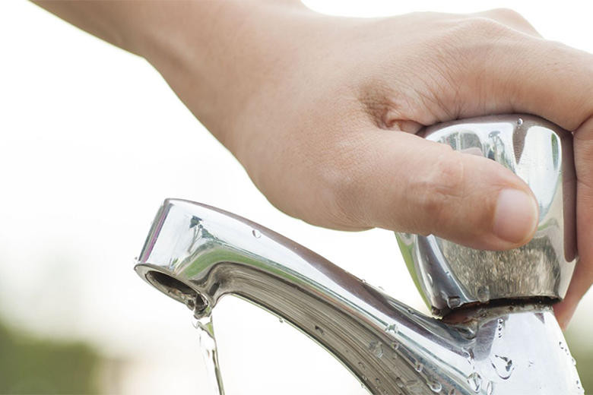
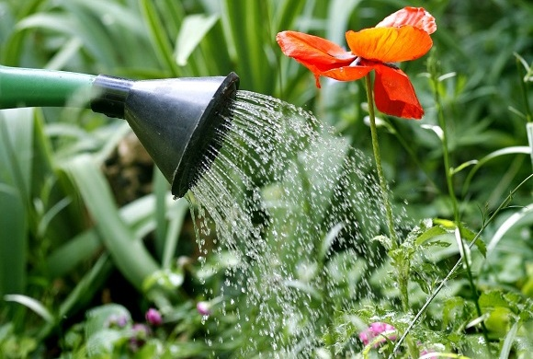
Como evitar o desperdício de Água
Existem diversas maneira para economizar a água potável, utilizada no nosso quotidiano, por exemplo;
Ao lavar os dentes, deve manter-se a torneira fechada e utilizar um copo com água para bochechar a boca.
Ao preparar as refeições, deve-se evitar usar tachos e panelas demasiado grandes para a quantidade de alimentos que irão ser cozinhados, por esta razão, deve-se enchê-los apenas com a água necessária
- Optar por tomar um duche rápido, invés de um banho
Deve recolher-se e reutilizar a água para outras tarefas diárias, como, por exemplo, lavar o chão ou regar as plantas. - Evitar as fugas de água, mantendo as torneiras bem fechadas
Regar as plantas nas horas de menor calor/Sol
Reduzir os gastos de água do autoclismo
Lavar a roupa apenas quando a máquina está completamente cheia

Slide 44

"África está sobre uma vasta reserva de Água"
De acordo com cientistas britânicos, a quantidade total de água nos aquíferos subterrâneos é 100 vezes maior que a da superfície.
Cientistas do British Geological Survey revelaram que o aquífero principal está localizado na parte norte do continente africano, e cerca de metade das reservas estarão localizadas no subsolo na Líbia, Argélia e Chade. Geólogos britânicos também descobriram grandes reservas em partes da Mauritânia, Senegal, Gâmbia e Guiné-Bissau, e nas áreas de fronteira do Congo e Zâmbia, Angola, Namíbia e Botswana. O estudo foi publicado nesta quinta-feira na revista Science. Os especialistas recolheram planos hidrológicos desenvolvidos por vários países africanos e os resultados de 283 estudos regionais anteriores. Mais de 300 milhões de pessoas na África não têm acesso à água potável.
https://www.jn.pt/mundo/africa-esta-sobre-uma-vasta-reserva-de-agua-2432754.html

Slide 45

Água usada na Agropecuária
Um terço do consumo de água na Europa é da responsabilidade do setor agrícola. A agricultura influencia, quer a quantidade, quer a qualidade da água disponível para outros fins. Nalgumas zonas da Europa, a poluição causada por pesticidas e fertilizantes utilizados na agricultura continua a ser, por si só, uma das principais causas da má qualidade da água.

Slide 46


Gás Natural vs Agricultura Animal
Na produção de gás natural, a fratura hidráulica usa imensa água, aproximadamente 380 mil milhões de litros de água apenas nos Estados Unidos, porém, ao compararmos esta quantidade de água com a quantidade utilizada na agricultura animal, só nos Estados Unidos é de 34 biliões de litros de água.

Slide 47

Em Portugal...
Na Califórnia,a quantidade de água usada por um indivíduo, diariamente, é de 5678 litros. No entanto, cerca de metade deste número, ou seja, 2839 litros de água, está diretamente relacionado com o consumo na produção industrial de carne e laticínios.
Por esta razão, a carne e os laticínios são produtos industriais considerados incrivelmente hidro-intensivos, dado que, os animais consomem grãos hidro-intensivos, isto é, ração cuja produção necessita de quantidades extraordinárias de água. Logo, toda a água incorporada no grão, é ingerida pelo animal em criação, o que influencia a pegada ecológica virtual desse mesmo produto.

Slide 48

Utilização da Água Diariamente
A escassez dos recursos hídricos tem vindo a aumentar, bem como, a salinização e a poluição dos cursos de água, a degradação dos ecossistemas relacionados com a água e a redução da qualidade do solo.
No entanto, a quantidade de água utilizada no setor da agropecuária, no território português, tem vindo a a crescer. Em 2020, segundo a Agência Portuguesa do Ambiente, 74,7% da água no país é utilizada exclusivamente para a agricultura e a pecuária, 19,6% corresponde ao consumo de água no setor urbano, 5% diz respeito à água utilizada nos processos industriais e os 0,7% restantes correspondem à água consumida pelo setor turístico.

Slide 49

Prevenção do Problema de Água na Agropecuário Europeia
Para prevenirmos o problema de água instaurado em Portugal, existem diversas medidas a serem tomadas diariamente. Como por exemplo:
Irrigação eficiente
Em países do sul da Europa, como a Grécia, Itália, Portugal, Chipre e Espanha, e no sul de França, as condições áridas ou semiáridas impõem o recurso à irrigação. Nestas regiões, cerca de 80% da água atualmente consumida pela agricultura é utilizada na irrigação. Para resolver esta situação, a política agrícola comum da UE (PAC) decidiu refletir sobre os preços e criar uma nova estrutura de preços da água que favoreça os utilizadores eficientes e a eliminação de subsídios agrícolas com efeitos adversos.
Mudar os métodos agrícolas
A alteração das práticas agrícolas pode melhorar a qualidade da água disponível para outros utilizadores com uma boa relação custo-eficácia, como por exemplo, o recurso a fertilizantes e pesticidas orgânicos e inorgânicos, por exemplo, pode resolver muitos dos problemas de poluição da água causados pela agricultura.

Slide 50
Prevenção do Problema de Água na Agropecuário Europeia
Utilizar águas residuais
A utilização de águas residuais na agricultura possibilita a disponibilização de mais recursos de água doce para outras necessidades, inclusivamente para a natureza e os agregados familiares. Se a qualidade da água recuperada for gerida de forma adequada, as águas residuais tratadas poderão fornecer uma alternativa eficaz para dar resposta às necessidades de água da agricultura.
Aperfeiçoar as políticas
Para que, no futuro, exista água disponível em quantidade suficiente para satisfazer as necessidades dos nossos ecossistemas e ainda as nossas necessidades de consumo, teremos de providenciar os pacotes de políticas corretas para apoiar medidas em prol da eficiência.

Slide 51

Uma utilização mais eficiente dos recursos hídricos na agricultura é apenas um dos passos que temos de dar para reduzir o nosso impacto no ambiente. Sem esse passo, não conseguiremos criar uma economia eficiente na utilização dos recursos, nem construir um futuro sustentável.
Voltar à página inicial

Slide 52

Sabias que?
A palavra higiene deriva do termo grego υγιεινή, que significa “o que é saudável?
Algumas doenças, como a dracunculíase, podiam já ter sido erradicadas, se as comunidades por elas afetadas tivessem melhor higiene?
É através de produtos de higiene, como pastas de dentes e produtos cosméticos, que alguns microplásticos entram para as nossas cadeias alimentares?

Slide 53




Higiene
A higiene está relacionada com a eliminação de microrganismos indesejáveis para o ser humano e com a prevenção contra possíveis doenças, sendo fundamental para a manutenção da saúde pública e ambiental. Para tal, existem diversas normas que devemos praticar com a frequência adequada.

Slide 54

A insustentabilidade da Higiene
Muitos dos cuidados envolvem o uso de água e de produtos químicos, que podem ser nocivos para o ambiente. Isto comprova a insustentabilidade da higiene, uma vez que, com os produtos químicos, a água é contaminada. Assim, necessitamos sempre da água, mas não a usamos de maneira a permitir que ela não se esgote.

Slide 55

O papel da água na higiene
É essencial praticar uma higiene que preserve a qualidade da água, para podermos ter água que assegure a nossa higiene. No mundo, os exemplos de perturbações a este ciclo são bastante evidentes: uma comunidade sem água, é uma comunidade sem higiene e está mais sujeita a certas doenças infeciosas.

Slide 56
A Importância da Higiene Sustentável
 | Nigéria (2018) | Tete, Moçambique (2015) | Extremo Norte dos Camarões (2014)
População sem água limpa | 24% | 53% | 63,7%
Casos de Cólera | 43996 | 3197 | 3355
Nº de casos por mil habitantes | 0.80 | 2.18 | 2.31
Para melhor ilustrar a importância de manter a qualidade da água, de maneira a permitir a nossa higiene e consequentemente, a nossa saúde, comparámos a percentagem de população sem acesso a água limpa em zonas afetadas por epidemias de cólera, e a severidade da doença.

Slide 57

O que fazer?
Como já vimos, preservar o ambiente é essencial para podermos garantir a nossa higiene. Mas o que é que podemos mudar na nossa higiene para a tornar mais sustentável?
Substituir as escovas de dentes de plástico por escovas de bambu;
Utilizar pastas de dentes orgânicas;
Usar cotonetes de papel em vez de cotonetes de plástico;
Substituir os discos de algodão para limpeza da cara por uma simples toalha de rosto;
Trocar os pensos e tampões menstruais pelo copo menstrual ou por pensos reutilizáveis;
Devemos priorizar o uso de shampoo sólido ou sabonete em barra.
Voltar à página inicial

